Slide 1
Klimat och teknik
Anders Nord

Slide 2
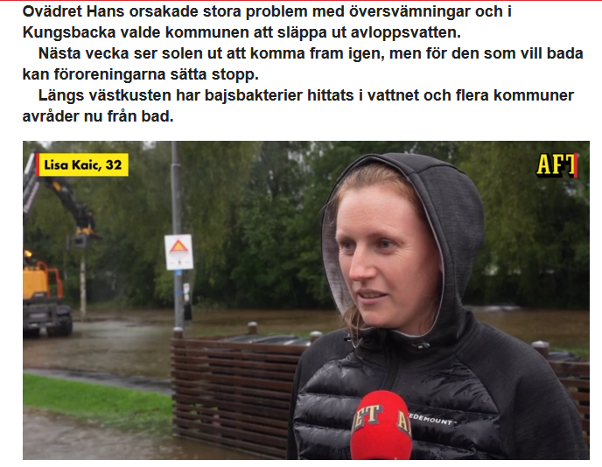
2023
https://www.aftonbladet.se/nyheter/a/76gkBW/avradan-fran-bad-efter-ovadret-hans-kan-finnas-bajsbakterier-i-vattnet

Slide 3
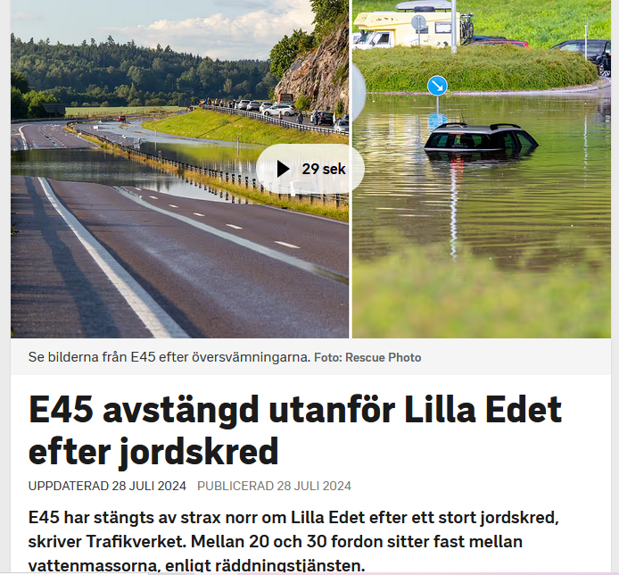
2024
https://www.svt.se/nyheter/lokalt/vast/e45-avstangd-utanfor-lilla-edet-efter-jordskred

Slide 4
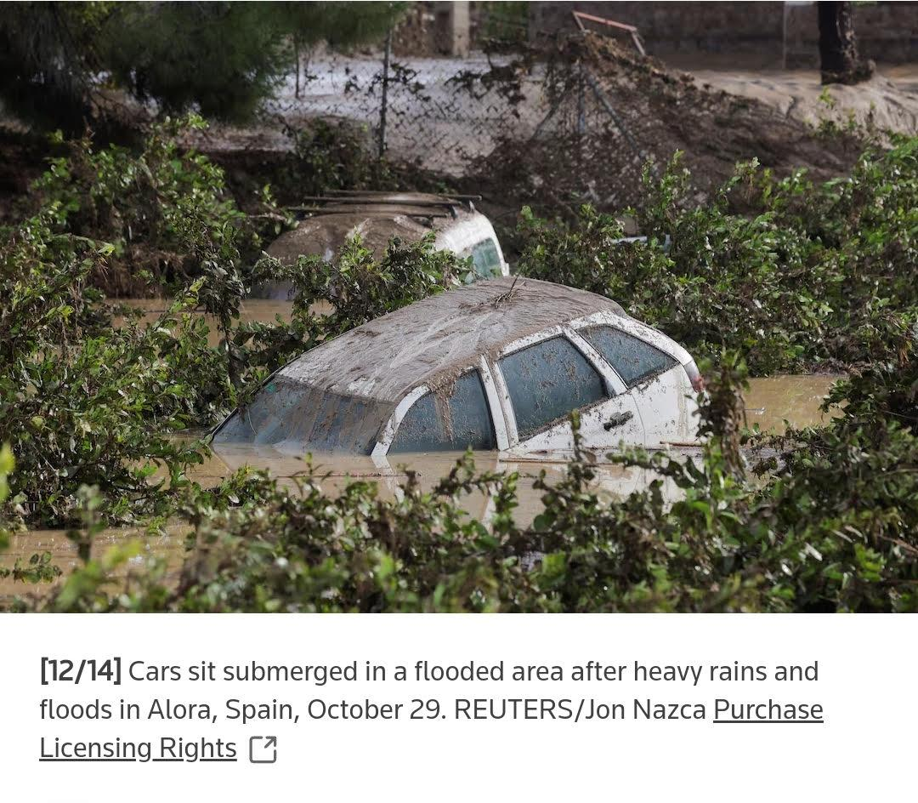

Slide 5
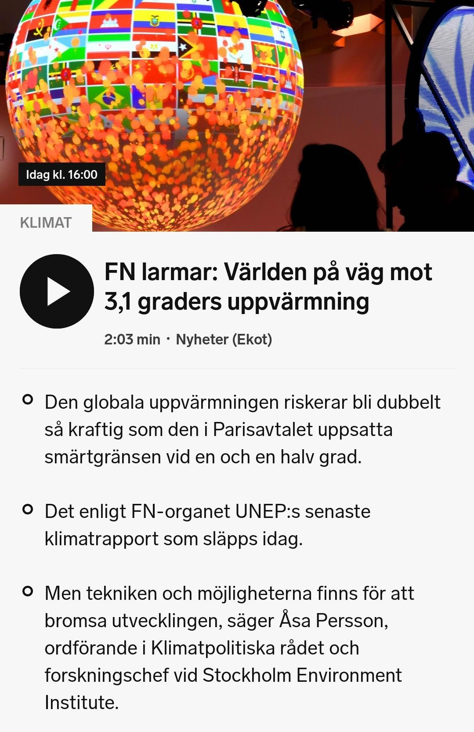
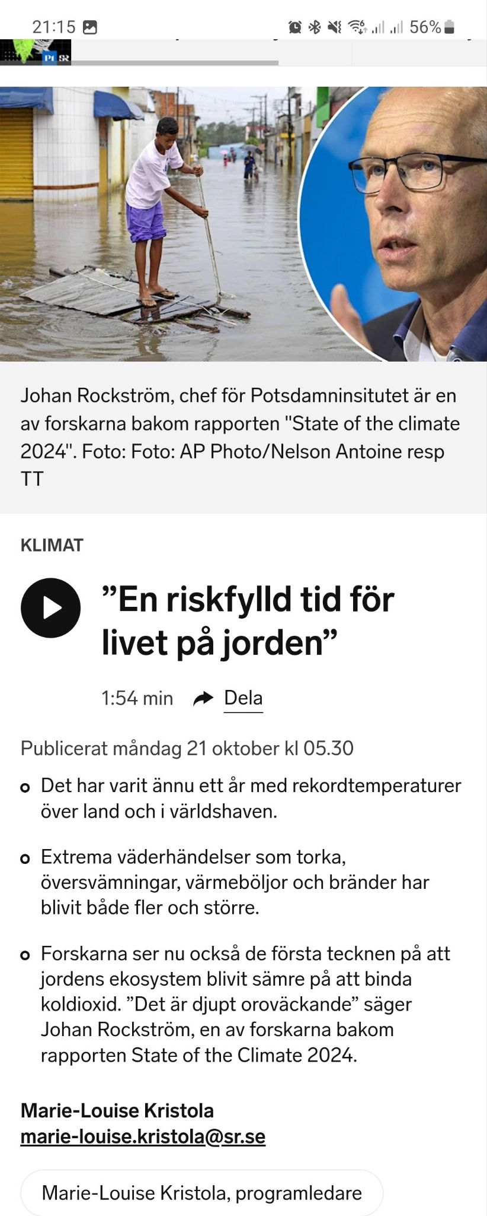

Slide 6
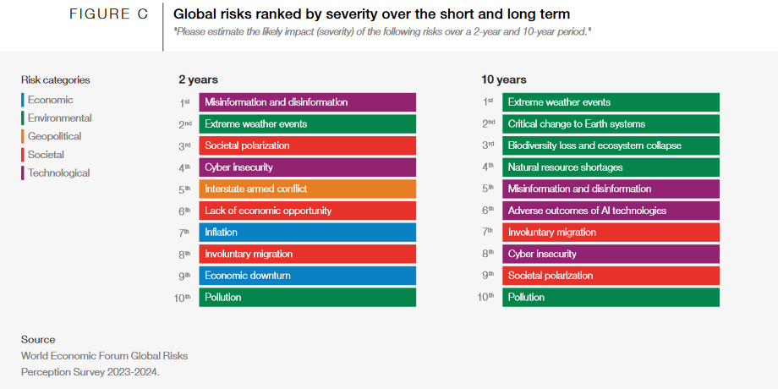
https://www.weforum.org/publications/global-risks-report-2024/

Slide 7
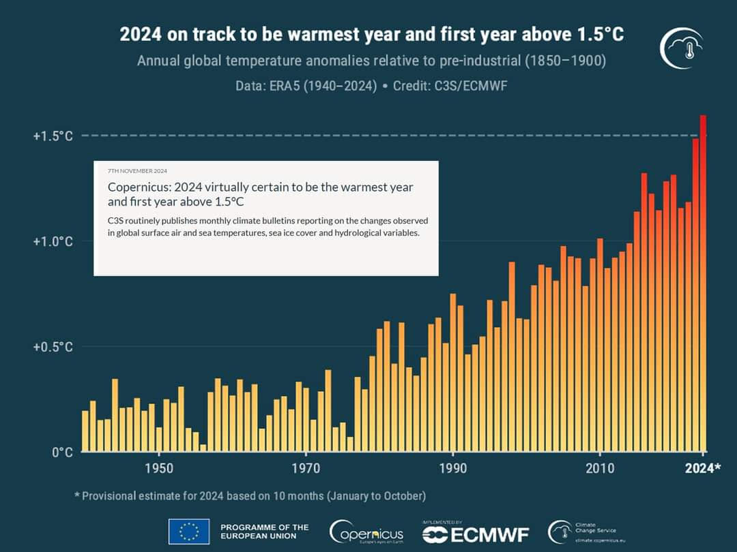

Slide 8
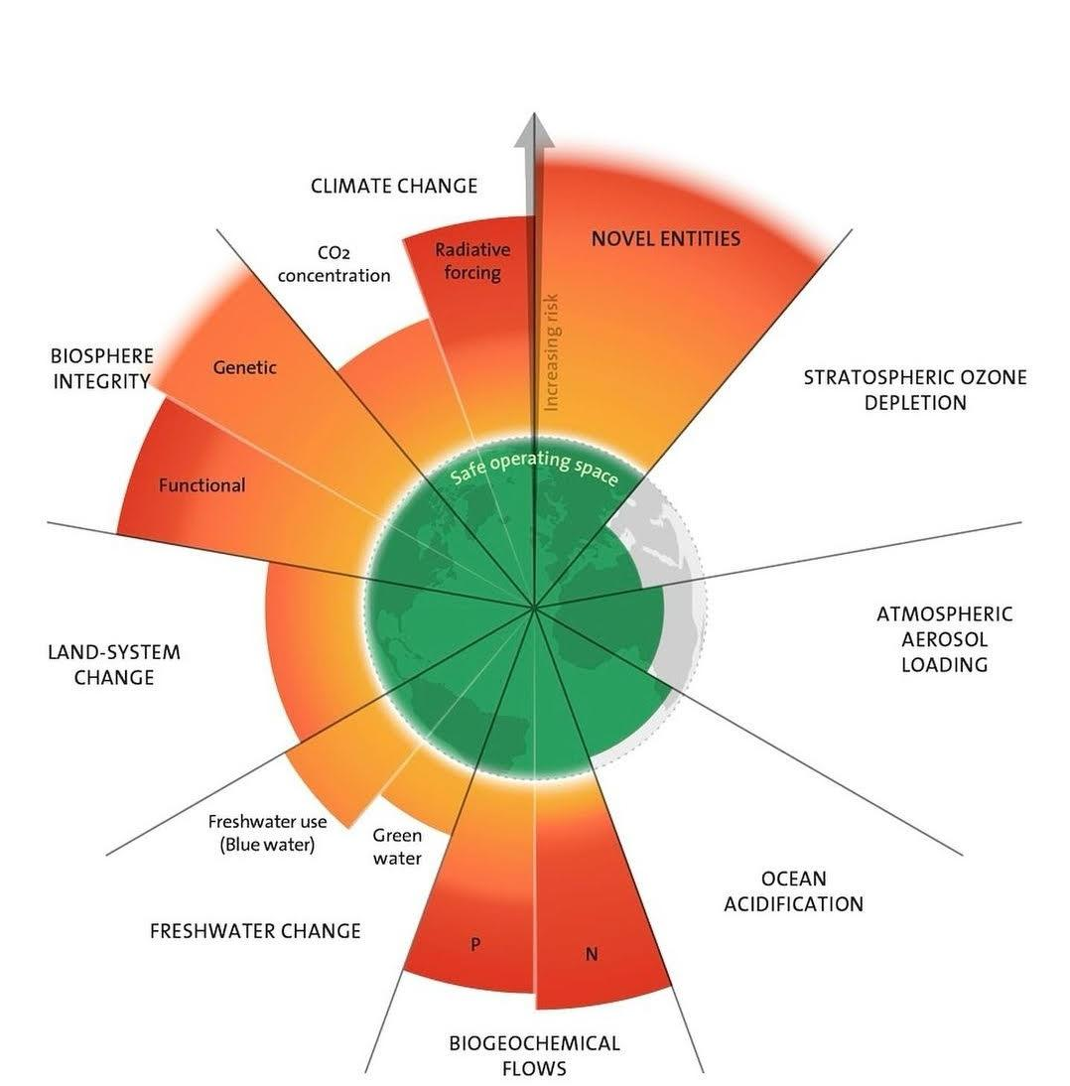

Slide 9
For every 1000 GtCO2 emitted by human activity, global surface temperature rises by 0.45°C (best estimate, with a likely range from 0.27°C to 0.63°C). The best estimates of the remaining carbon budgets from the beginning of 2020 are 500 GtCO2 for a 50% likelihood of limiting global warming to 1.5°C and 1150 GtCO2 for a 67% likelihood of limiting warming to 2°C. The stronger the reductions in non-CO2 emissions, the lower the resulting temperatures are for a given remaining carbon budget or the larger remaining carbon budget for the same level of temperature change.

Slide 11
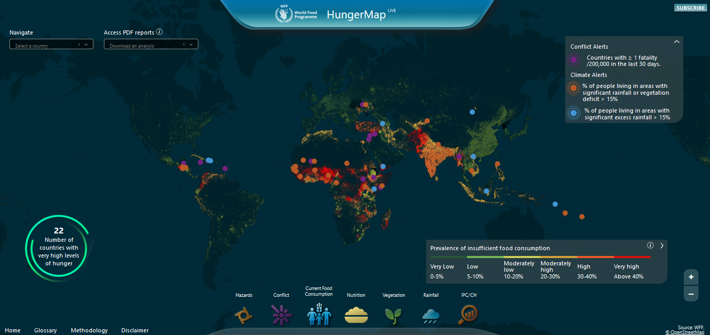
The reverse in progress and the persistently high levels of hunger, food insecurity and malnutrition in recent years have put the world off track to meet Sustainable Development Goal (SDG) Targets 2.1 and 2.2 – to end hunger,food insecurity and all forms of malnutrition by 2030
https://hungermap.wfp.org/
Notes:
Visa var vi är och vart vi är på väg. Extremväder & förstörda skördar
Fokus på resurseffektivitet - CO2e-budgeten är i det närmsta spenderad. LCA. Jämför transportsystem. Debunka CO2-inhämtning.

Slide 12
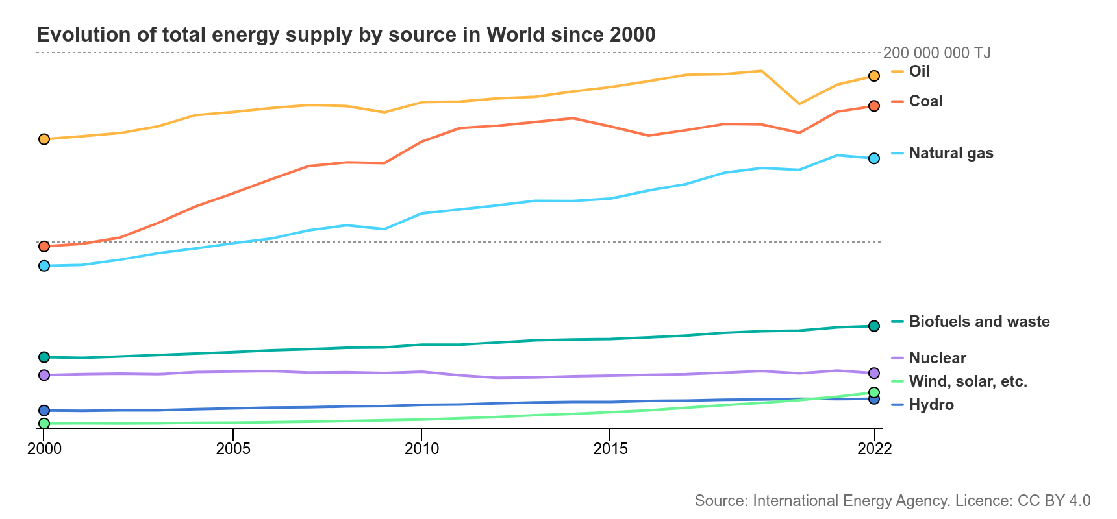
https://www.iea.org/world/energy-mix

Slide 13
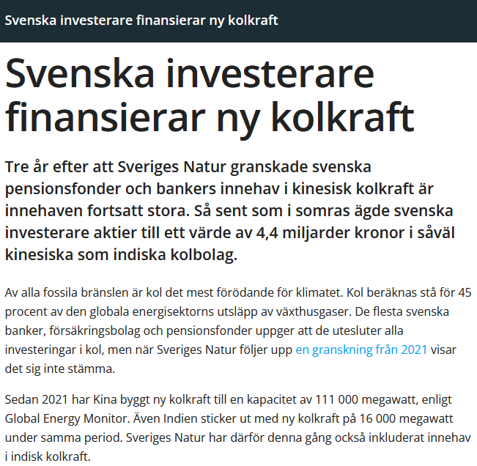
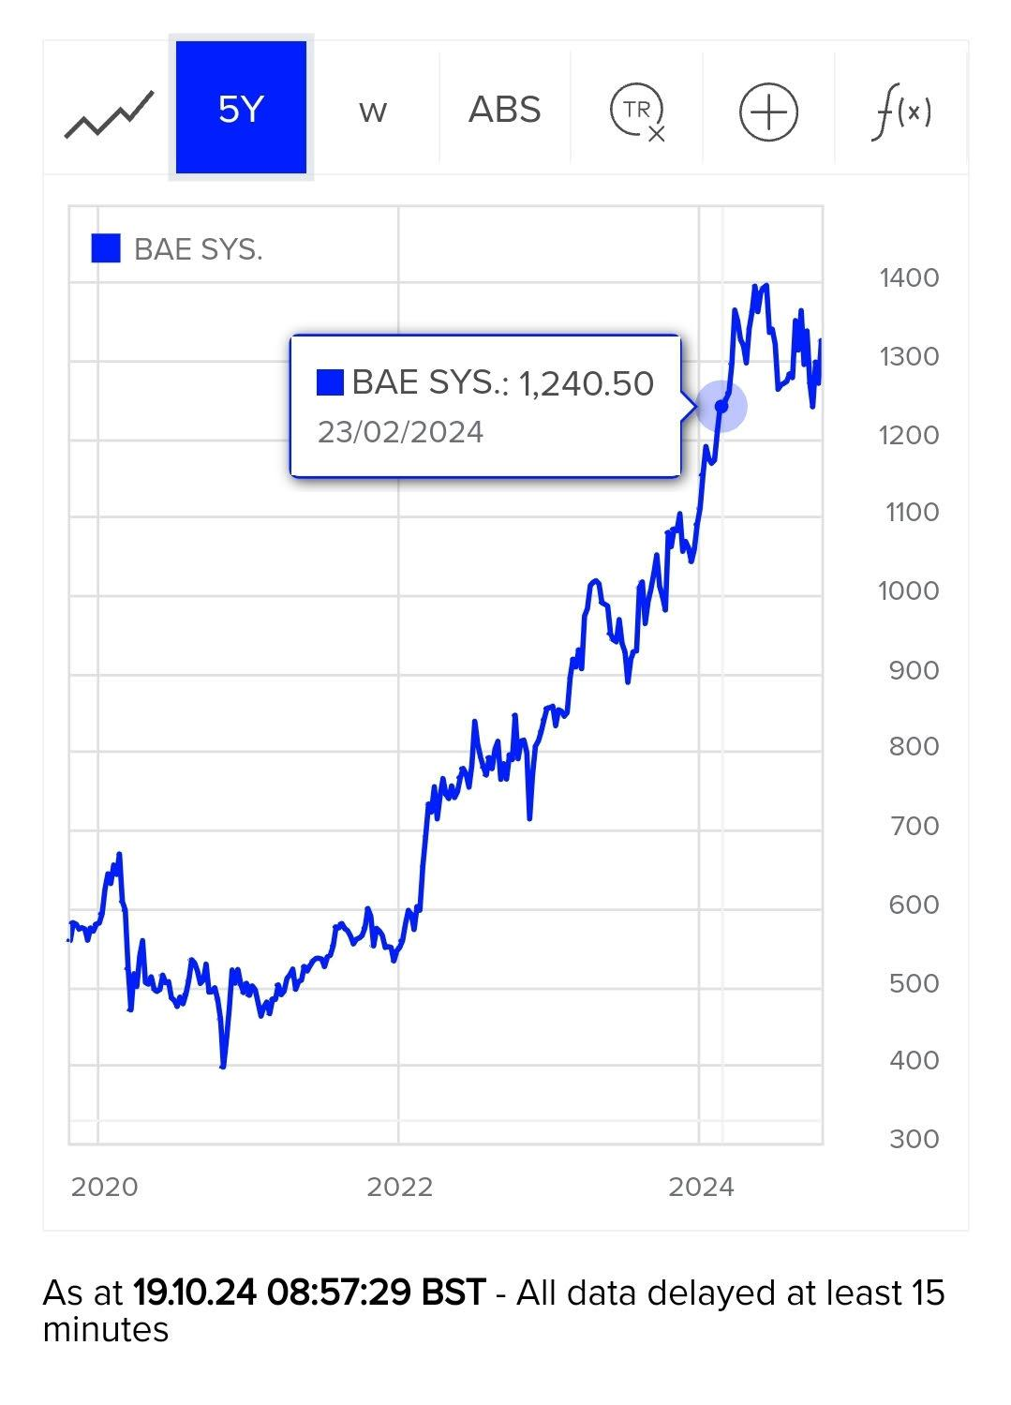
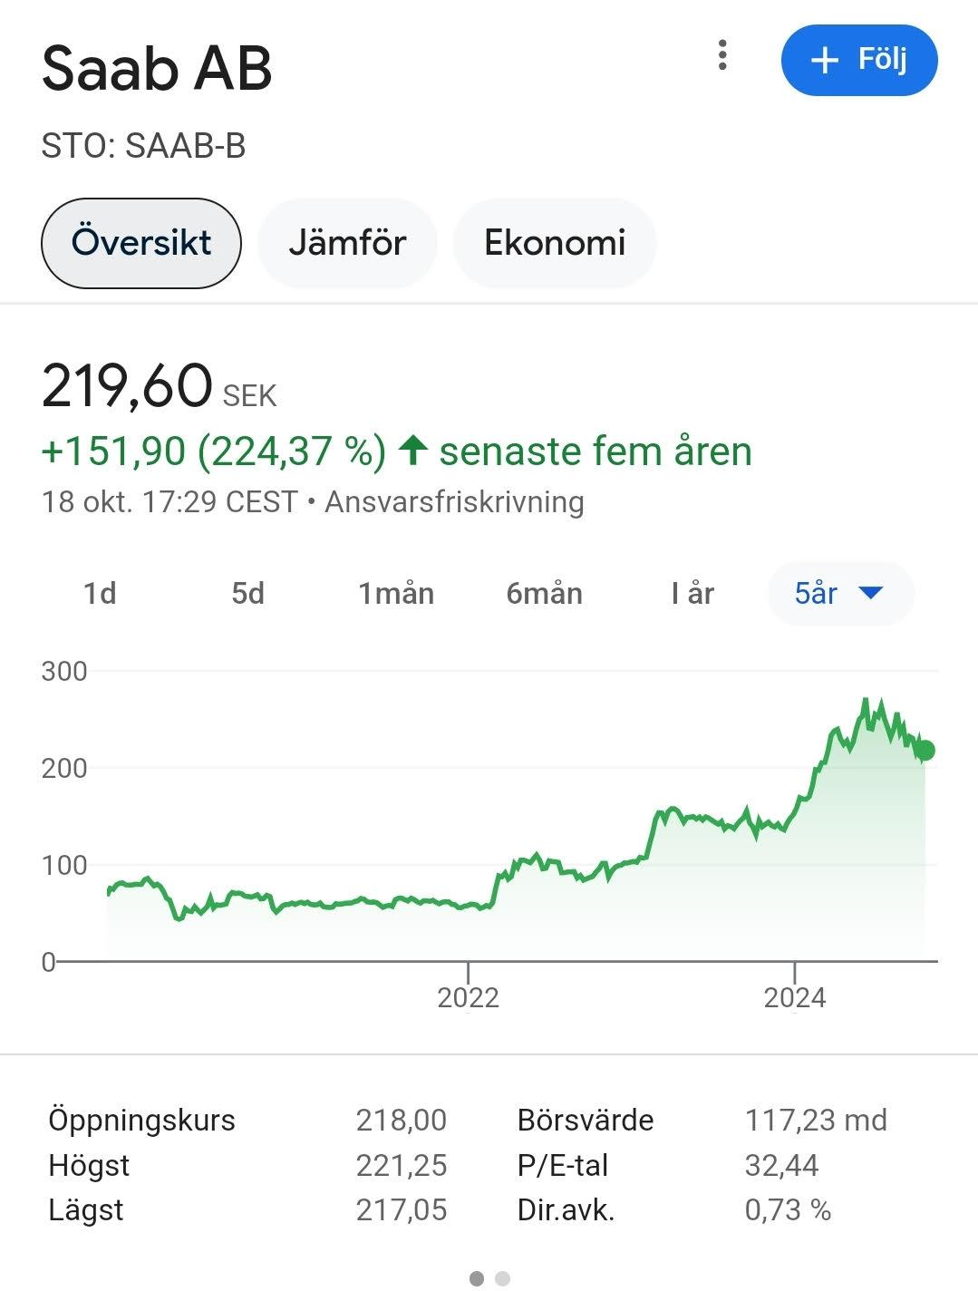

Slide 14
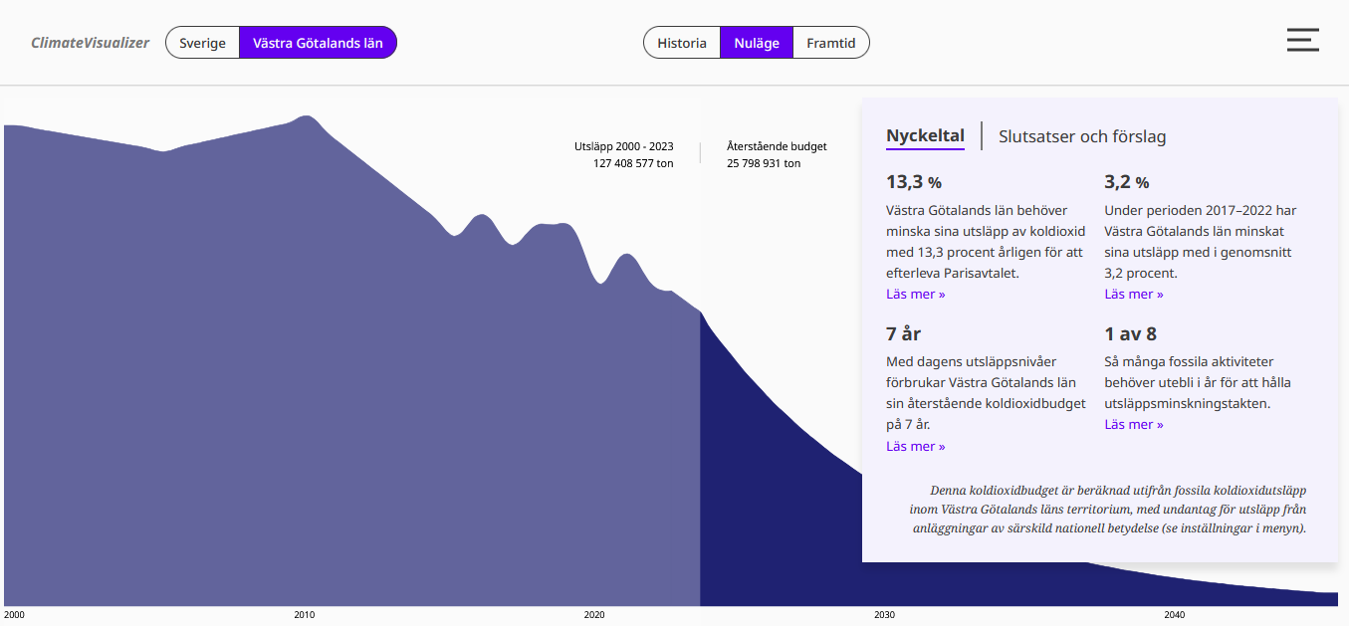
https://www.climatevisualizer.com/vastra-gotalands-lan/overview

Slide 15
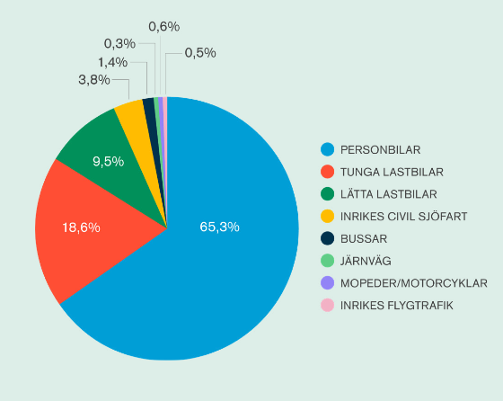
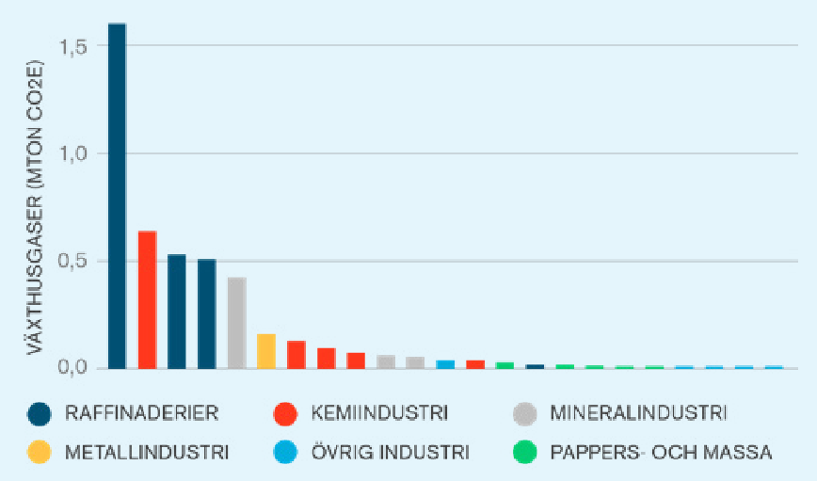
Fördelning av utsläpp från transporter i Västra götaland. Från forskningsrådets rapport 2022
Fördelning av utsläpp från industrier i Västra götaland. Från forskningsrådets rapport 2023
https://www.vgregion.se/regional-utveckling/omraden/miljo-och-klimat/klimat/forskarrad/

Slide 16
Två sorters utmaningar
Anpassa samhället efter nya förhållanden
Minimera den fortsatta påverkan
Notes:
Säkra infrastruktur Säkra samhällsfunktioner utan fossil förbränning

Slide 17
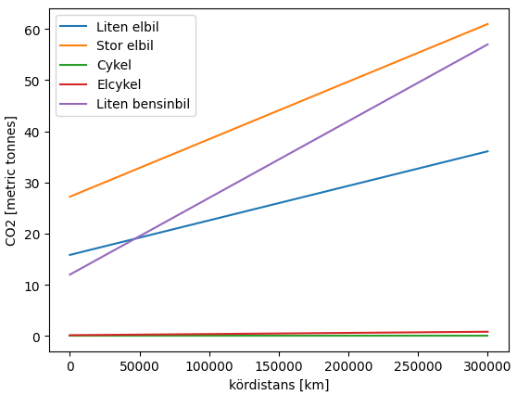
Exempel: Mindre resurser med bibehållen livskvalité
Livscykelanalys

Slide 18
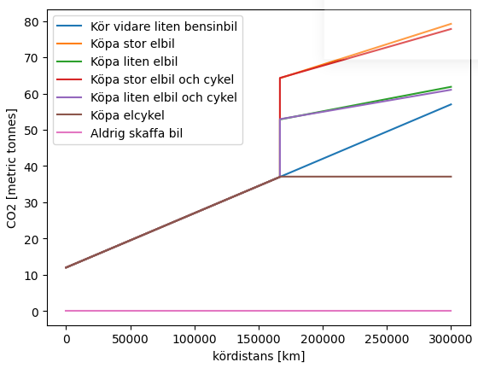
Exempel: Hur mycket hjälper det att byta? Less is more!

Slide 19
Läs
https://www.ipcc.ch/
https://hungermap.wfp.org/
https://www.copernicus.eu/en

Slide 21
Ingenjörsarbete För Klimatet
https://ingenjorsarbeteforklimatet.se

Slide 22
Ingenjörsarbete För Klimatet (IFK) är en förening som vill underlätta och stödja andra föreningar, företag, startups och andra delar av civilsamhället som verkar i linje med FNs globala klimatmål. Vi erbjuder därför kostnadsfri analys och rådgivning i tekniska frågor relaterade till dessa mål.

Slide 23
Exempel på aktiviteter
Pythonklient för SMHIs API
Rådgivare, Access Sweden
Renova: Industrialiserad kompostering
Kurs: Omvärldsanalys
GRO Gamlestaden
Samverkan med Klimatriksdagen
Samverkan med Ingenjörer för Miljön
Övrigt: AWs, forskarmöten mm.

Slide 24
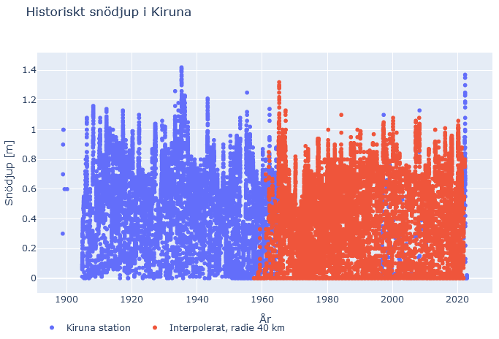
Pythonklient för SMHIs API
Bidrar till klimatanpassning
En förutsättning för att kunna bidra till motståndskraftig samhällsbyggnad är tillgång till data. SMHI har ett öppet API i vilket mätdata och modeller delas.
ifk-smhi är ett python-paket som gör det enkelt att ta del av SMHIs data.
https://github.com/Ingenjorsarbete-For-Klimatet/ifk-smhi

Slide 25
Rådgivare, Access Sweden
Bidrar till minskade utsläpp och minskat resursslöseri
Access Sweden var en förstudie till ansökan till Impact Innovation med sikte på >1000Mkr, där Ingenjörsarbete För Klimatet bidrog ideellt bland en stor mängd andra experter och påverkade från bolag, kommuner, högskolor osv.
Resultatet av ansökan blev en sammanslagning med ett närliggande initiativ till ShiftSweden och beviljat anslag.
https://impactinnovation.se/projekt/shiftsweden/

Slide 26
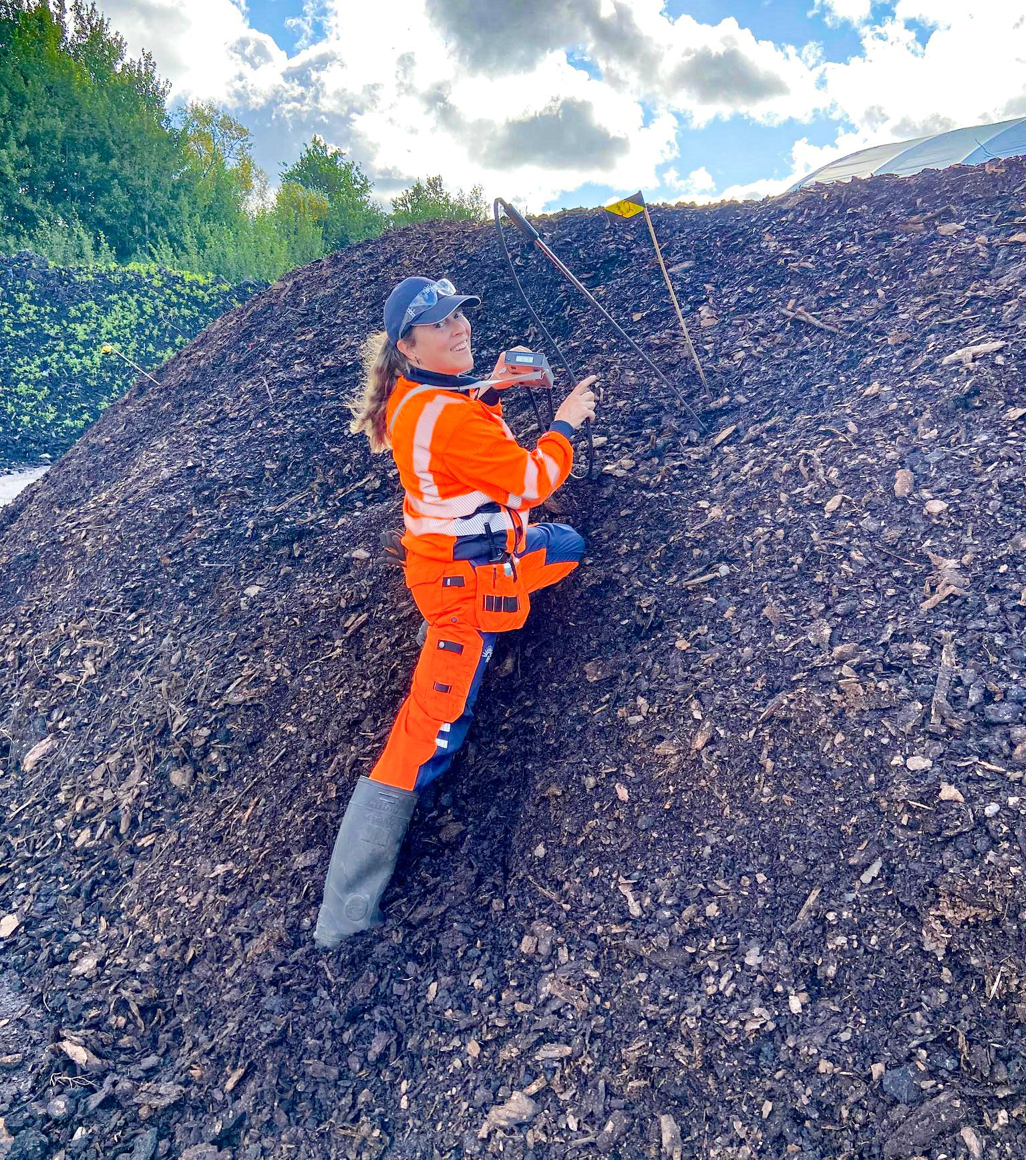
Renova: Industrialiserad kompostering
Bidrar till minskade utsläpp och minskat resursslöseri
IFK bidrog i detta projekt, lett av Sasha Faminoff, med investeringsavkastningsanalys och tillhörande presentationsmaterial, samt förslag på optimerad design av luftningssystem och undersökning av processtyrning med hjälp av kontrollalgoritmer enligt industriella principer.
"När en försöker göra någonting som är svårt finns det alltid många människor som berättar att det är just svårt. Att då få träffa kunnigt folk som kommer in med ett analytiskt sinne, tittar på datan och därefter säger 'detta är görbart', så är det ett väldigt välbehövligt stöd. Speciellt när de därtill är beredda att själva hjälpa till med genomförandet. Jag behövde det!" //Sasha

Slide 27
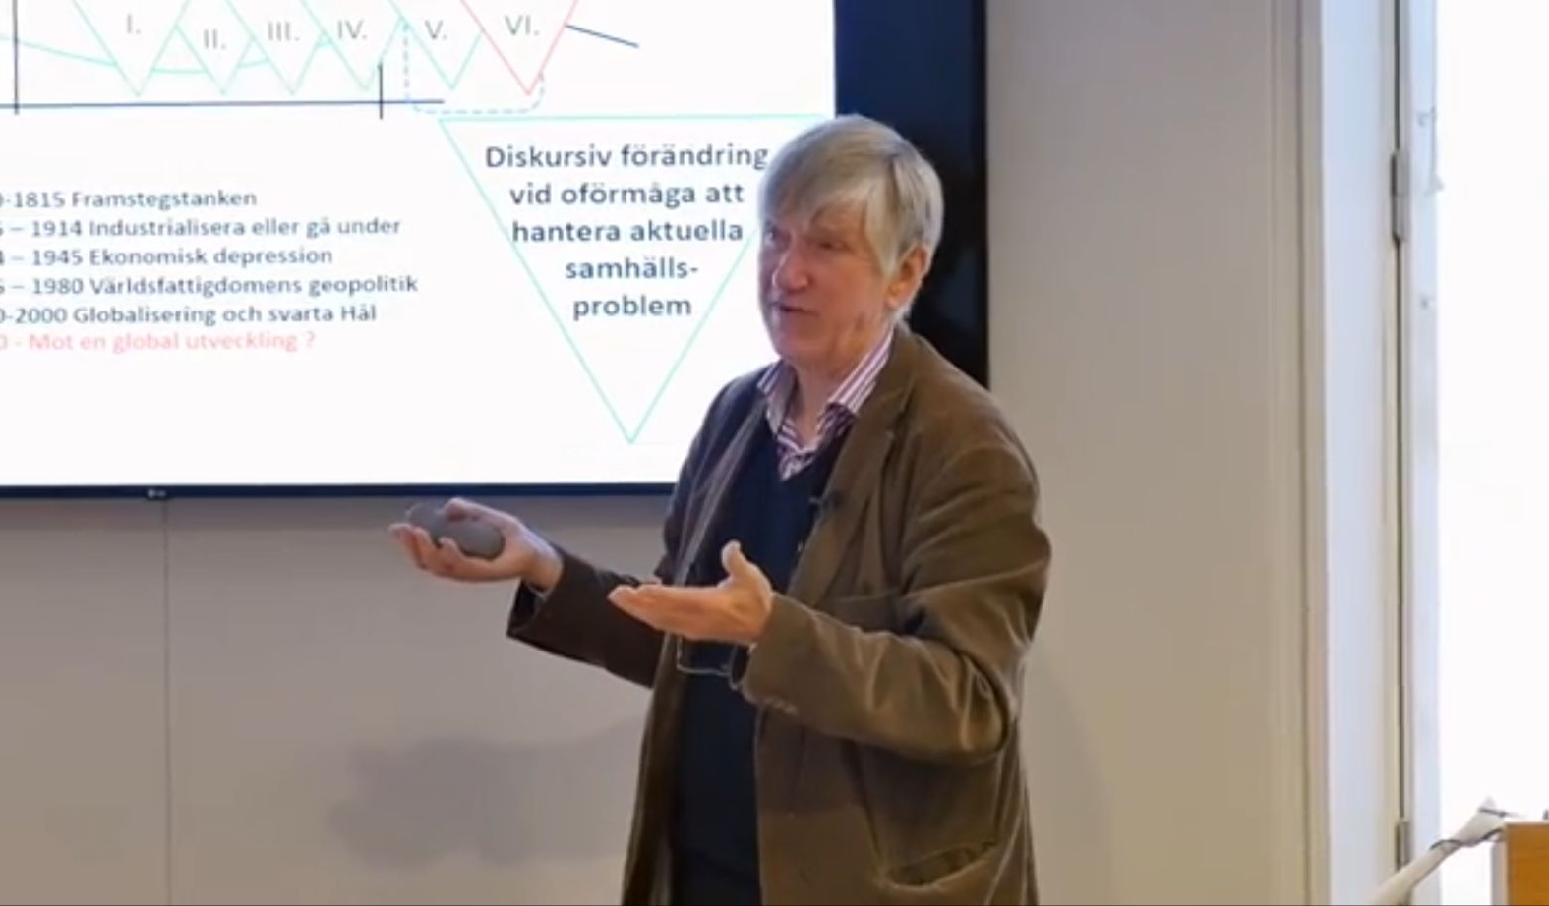
Kurs: Omvärldsanalys
Bidrar till kunskap om hur samhället kan ställas om
Efter att ha deltagit i ett seminarium arrangerat av Ingenjörer för Miljön har omkring ett halvdussin IFK-medlemmar gått in i en informell studiecirkel för att tillgodogöra sig det material ursprungligen utvecklat för Sveriges Kommuner och Regioner som satts samman av Hans Abrahamsson kopplat till Social Hållbarhet:
https://www.omvarldskunskap.se/

Slide 28
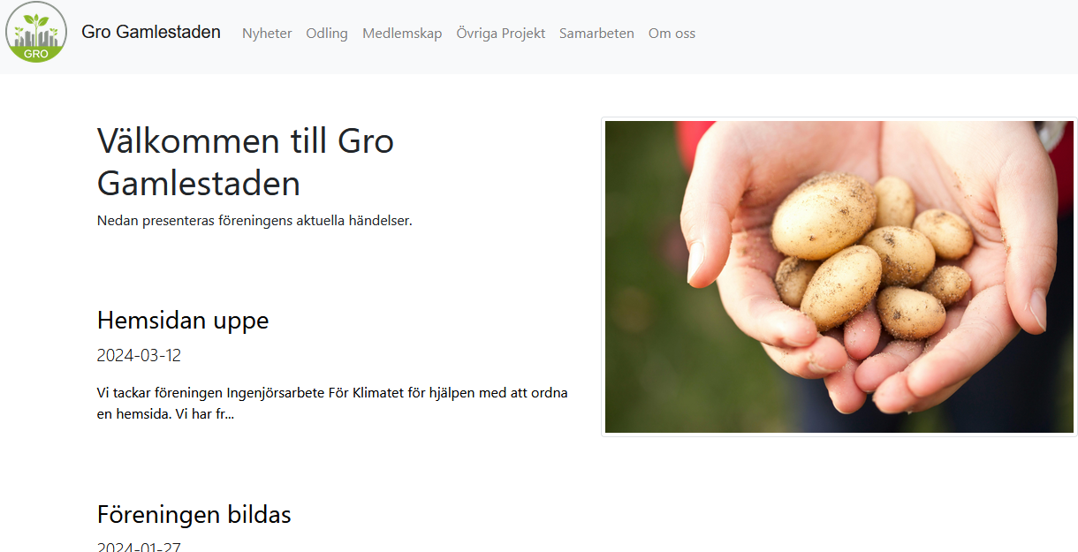
GRO Gamlestaden
Bidrar till minskade utsläpp, säkrad försörjning och minskat resursslöseri
Föreningen GRO Gamlestaden initierar odling av basvaror - potatis, jordärtskockor, lök - öppet för vem som helst att såväl påta med som skörda. Verksamheten ligger väl i linje med Göteborgs stads uttalade ambition att nå 30% självförsörjning 2030 (i dagsläget enstaka procent). Ingenjörsarbete För Klimatet har bidragit med logotypdesign, design, underhåll och hosting av hemsida och fysiskt presentationsmaterial (skyltar).
https://www.grogamlestaden.se/

Slide 29
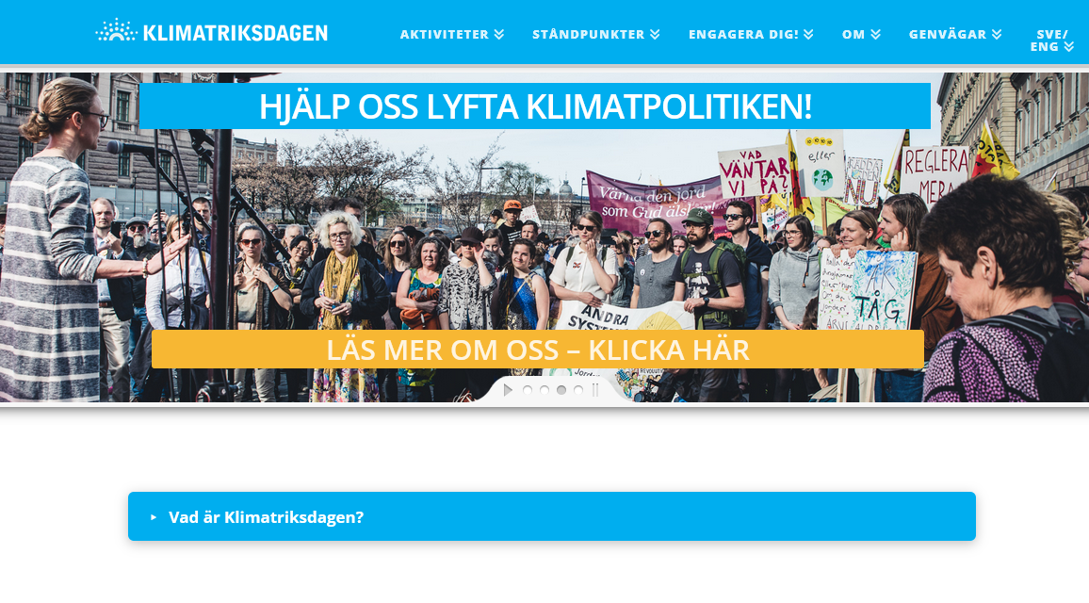
Samverkan med Klimatriksdagen
Bidrar till klimatanpassning och kunskap om hur samhället kan ställas om
Träffades under gemensam AW. Klimatriksdagen berättade om sitt arbete och hade förberett med en kort lista på tekniska omställningsinsatser från sin mycket omfattande rapport.
https://klimatriksdagen.se/
Ingenjörsarbete För Klimatet ordnade ett separat samtal följt av fördjupad analys av förslagen och har nyligen levererat detta svarsdokument till klimatriksdagen.

Slide 30
Samverkan med Ingenjörer för Miljön
Bidrar till klimatanpassning och kunskap om hur samhället kan ställas om
Ingenjörer för Miljön är en organisation med fler medlemmar som arbetar med utbildning och opinionsbildning.
Sedan senaste årsmötet är Anders Nord, Ingenjörsarbete För Klimatets ordförande, också styrelseledamot i IfM.
Tätare samarbeten och samorganiserade evenemang är att vänta framöver.
https://ingenjorerformiljon.se/

Slide 31
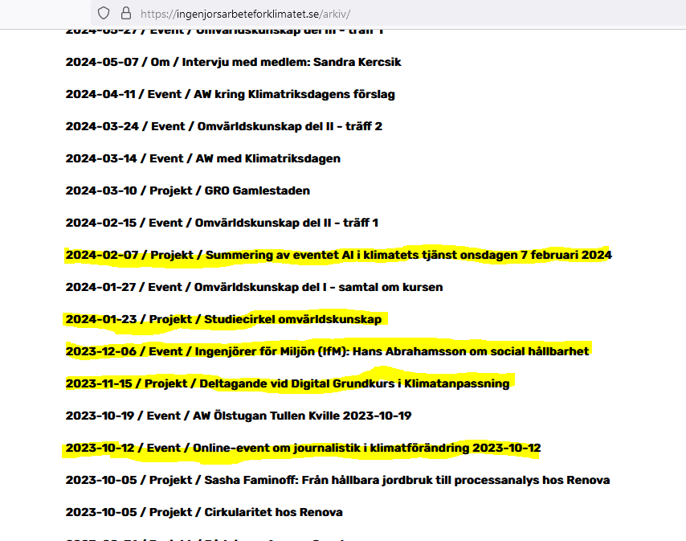
Övrigt: AWs, forskarmöten mm.
Bidrar till klimatanpassning och kunskap om hur samhället kan ställas om
Föreningen verkar för att skapa möjlighet för medlemmarna att delta i olika diskussioner och kurser, bl a organiserat via MSB, VTI, SMHI mfl

Slide 32
“Det är min övertygelse att den miljö- och klimatkris som vi befinner oss i kräver att vi människor ändrar vårt beteende. Det innebär att vi behöver omformulera målen för de tekniska lösningar som vi använder dagligen så att de hjälper till att minska vårt resursutnyttjande, och till det krävs ingenjörsarbete. Att bara engagera sig när en får betalt tycker jag är för tamt; vi behöver alla göra så mycket vi kan, och mycket av ingenjörsarbetet kan vi ingenjörer faktiskt börja med även utan finansiellt stöd. Jag tycker också att det är viktigt att prata om problematiken, så att vi som arbetar med teknisk utveckling har dessa tankar med oss i vårt dagliga verk.”
https://ingenjorsarbeteforklimatet.se/posts/intervju-anders-nord/

Slide 33
Frågor
Hur tror ni att vardagslivet kan förändras om vi anpassar oss till ett mer hållbart samhälle?

Slide 34
Frågor
Vilka fördelar ser ni med ett yrke som fokuserar på miljö och klimat?

Slide 35
Frågor
Tror ni att ny teknologi och innovationer är tillräckligt för att lösa klimatkrisen, eller behöver vi även förändra vårt beteende?

Slide 36
Frågor
Hur tror ni samhället kan stötta ingenjörer och företag att utveckla hållbara lösningar?

